Slide 1
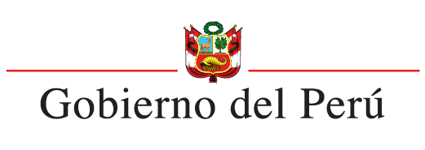
Dirección de Educación intercultural Bilingüe
Reunión virtual
Enero 2024
Documento de trabajo

Slide 2
Reunión de organización de los procesos de Gestión de la Educación Intercultural Bilingüe en las IGED – 2024

Slide 3
Objetivo de la reunión
Organizar los procesos de gestión de la Educación Intercultural Bilingüe en las Instancias de Gestión Educativa Descentralizada del país, para el año 2024.

Slide 4
ESTADO ACTUAL DE LA Educación Intercultural Bilingüe

Slide 5
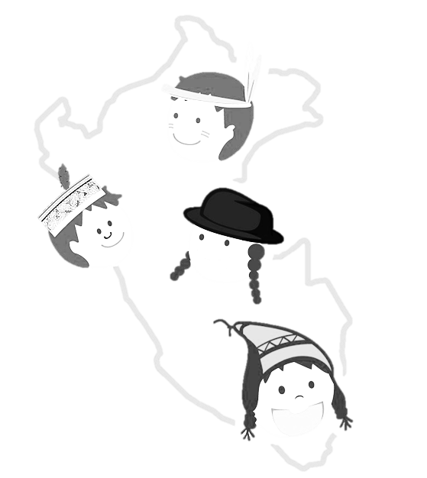
Diversidad y situación de las lenguas

Slide 6
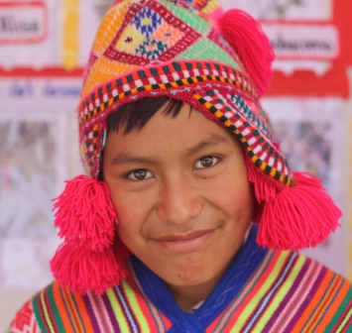
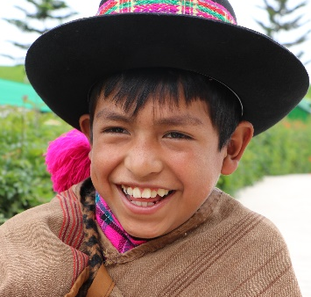
Diversidad lingüística en el Perú
55 pueblos originarios
48 lenguas originarias
4 andinas y 44 amazónicas
1 233 314 estudiantes que deben recibir una Educación Intercultural Bilingüe.

Slide 7
Población hablante de una lengua originaria: 4 millones 390,088
N.° | LENGUA ORIGINARIA | Censo 2017 y otras fuentes | N° | LENGUA ORIGINARIA | N°
01 | Quechua | 3,735,682 | 25 | Kakinte | 273
02 | Aimara | 450 010 | 26 | Amahuaca | 328
03 | Ashaninka | 73 567 | 27 | Arabela | 118
04 | Awajún / Aguaruna | 56 584 | 28 | Nahua | 232
05 | Shipibo - Konibo | 34 152 | 29 | Ese Eja | 212
06 | Shawi/Chayahuita | 17 241 | 30 | Kapanawa | 117
07 | Matsigenka/Machiguenga | 6 629 | 31 | Maijɨki (maijuna) | 121
08 | Achuar | 3 809 | 32 | Ocaina | 44
09 | Wampis | 3 569 | 33 | Sharanahua | 573
10 | Nomatsigenga | 3 895 | 34 | Kawki | 132
11 | Ticuna | 4 290 | 35 | Shiwilu | 53
12 | Urarina | 1 301 | 36 | Cashinahua | 1 074
13 | Yine | 2 680 | 37 | Iskonawa | 22
14 | Yanesha | 1 142 | 38 | Omagua | 3
15 | Kandozi-Chapra | 877 | 39 | Bora | 748
16 | Kakataibo | 1 553 | 40 | Madija | 426
17 | Matses | 1 366 | 41 | Asheninka
18 | Kukama kukamiria | 1 185 | 42 | Matsigenka Montetokunirira | 664
19 | Yagua | 712 | 43 | Chamicuro | 23
20 | Secoya | 638 | 44 | Ikitu | 25
21 | Harakbut | 664 | 45 | Iñapari | 6
22 | Yaminahua | 574 | 46 | Muniche | 8
23 | Jaqaru | 448 | 47 | Resígaro | 8
24 | Murui-Muinanɨ (huitoto) | 416 | 48 | Taushiro | 2

Slide 8
Situación de las lenguas originarias
37 lenguas extintas
48 lenguas actualmente
En peligro de extinción o no vitales
21
Lenguas vitales
27
Aun se mantiene en todas las generaciones
aguano
andoa (shemigae)
bagua
capallén
hibito
tallán
cahuarano
chirino
omurano*
panobo
awshira
remo
sensi
andoque
yameo
mochica
sacata
culle o culli
chango
patagón
calva
huariapano
uro
palta
motilón
atsahuaca
quíngnam
tabancale
sechura
otanave
puquina
cholón
mayna
cat*
walingos*
panatahua
den*
Habladas por generaciones de adultos y mayores
*Lenguas hipotéticas
Fuente: Documento Nacional de Lenguas Originarias del Perú (Minedu, 2013)

Slide 9
¿CUÁLES SON LOS DESAFÍOS A ENFRENTAR?

Slide 10
Situación de los aprendizajes

Slide 11
Situación de los aprendizajes

Slide 12
Situación de los aprendizajes

Slide 13
Situación de las lenguas – transmisión intergeneracional
Todas las lenguas originarias

Slide 14
Una lengua amazónica:
Ashaninka

Slide 15
Situación de los profesores – brecha docente
Formación académica de los docentes de IIEE EIB según nivel educativo, 2021
Son 3480 (3.5%) los docentes que tienen título profesional en EIB.
Hay 86443 (87%) docentes que cuentan con titulo profesional que no corresponde a la EIB.
9071 (9.2%) docentes no tienen titulo profesional en educación, que deben ser atendidos por la formación inicial docente.
Fuente: RNIIEE EIB RVM 185-2019-MINEDU, NEXUS 2021, RNDBLO 2015-2021, BD Contratación 2021 Elaboración: MINEDU/DIGEIBIRA/DEIB.

Slide 16
¿CUÁLES SON NUESTRAS PERSPECTIVAS?

Slide 17
¿Qué nos corresponde frente a esta situación?
Mejores aprendizajes
Actualización del MSEIB y las normas conexas.
Asistencia técnica pedagógica a las DRE y UGEL
Renovación en la elaboración de materiales EIB
Actualización de la Política EIB
Plan de cierre de brecha docente EIB
Inicio implementación EIB en secundaria - 2019
Bajos niveles de logro de aprendizajes en castellano y LO en los estudiantes EIB
Aprobación del MSEIB - 2018
Elaboración de recursos: cuadernos de trabajo y textos para biblioteca en 42 LO, por áreas.
Disminución progresiva de hablantes de las LO en las poblaciones menores.
Compromiso de las organizaciones
Posicionamiento cultural en los materiales educativos.
Existe brecha docente con formación EIB y manejo de LO de los estudiantes.

Slide 18
Rol del especialista

Slide 19
Perfil de especialista EIB – DRE/GRE
Elaborar lineamientos para la implementación del MSEIB.
Diseña y regula estrategias y recursos técnico pedagógicos para la implementación del MSEIB.
Monitorea la gestión de especialistas de UGEL en la implementación del MSEIB, cautelando su cultura y lengua.
Brinda AT de soporte pedagógico y de gestión a especialistas de UGEL en planificación curricular con tratamiento intercultural.
Contextualiza lineamientos pedagógicos y de gestión con pertinencia sociocultural, lingüística y pedagógica del territorio.
Organiza las acciones formativas a especialistas de UGEL en gestión de implementación del MSEIB.
Brinda orientaciones para la gestión participativa en la implementación de la política y MSEIB.
Brinda orientaciones para la protección, bienestar y desarrollo socio emocional de los estudiantes desde sus cosmovisiones.
Coordina con el especialista de educación superior para el cierre de brecha docente EIB (perfil de egreso de la carrera docente EIB).
REQUISITO ESPECÍFICO
Tener dominio de la lengua originaria del contexto y figure en
RNDB
Aprendizaje pertinente y de calidad
Desarrollo de la comunidad

Slide 20
Perfil de especialista EIB – UGEL
Genera condiciones técnico pedagógicos y de gestión para la implementación del MSEIB.
Fortalece capacidades pedagógicas y de gestión a directores y docentes en el tratamiento curricular e interculturalización de la gestión.
Contextualiza los lineamientos pedagógicos y de gestión, haciéndola pertinente a las necesidades socioculturales y lingüísticas del territorio.
Monitorea la gestión de los aprendizajes, cautelando su pertinencia a la diversidad sociocultural y lingüística del contexto.
Gestiona la implementación del MSEIB, desde la pedagogía intercultural.
Implementa acciones formativas para la implementación del MSEIB a la comunidad educativa de IIEE EIB.
Diseña e implementa la gestión participativa en la implementación de la política y MSEIB (escuela – familia – comunidad).
Implementa estrategias de protección, bienestar y desarrollo socio emocional de los estudiantes, respetando su cosmovisión.
Contribuye a la formación inicial docente EIB, facilitando procesos técnico pedagógicos.
REQUISITO ESPECÍFICO
Tener dominio de la lengua originaria del contexto y figure en
RNDB
Aprendizaje pertinente y de calidad
Desarrollo de la comunidad

Slide 22
Acciones y/o procesos de gestión de la EIB 2024

Slide 23
Fortalecimiento de competencias (Asistencia Técnica, Capacitación, otros)
Monitoreo y acompañamiento pedagógico y de gestión
Caracterización de IIEE
Monitoreo al uso de materiales educativos (SIMON)
Evaluación de DLO.
Tinkuy, Semana de la EIB, …
Otros

Slide 24
Conversatorio por macrorregiones sobre nudos críticos y demandas para mejorar los procesos de gestión de EIB en el territorio

Slide 25
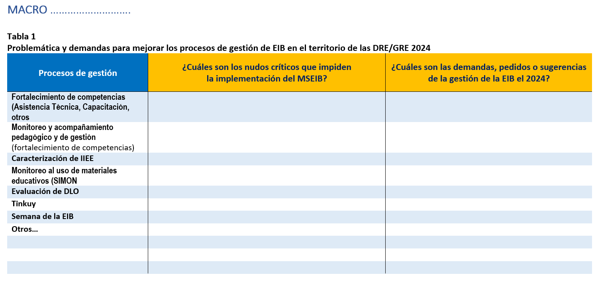

Slide 26
Macro regiones 2024

Slide 27
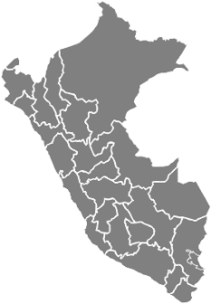
Macro
Macro 1
Ayacucho
Macro 2
Ancash
Huancavelica
Huánuco
Junín
Pasco
Callao
Lima Metropolitana
Lima Provincias
Cajamarca
Ica
La Libertad
Lambayeque
Piura
Tumbes
Macro 3
Amazonas
Loreto
Madre de dios
San martín
Ucayali
Macro 4
Arequipa
Cusco
Moquegua
Puno
Tacna
Apurímac

Slide 28
Orientaciones finales y acuerdos

Slide 29
Fecha y hora de la siguiente reunión: plan de implementación del MSEIB en función a nudos críticos y demandas.
Actualización del directorio de especialistas.

Slide 30
Socializamos nuestros trabajos

Slide 31
Chayllam

